Slide 1

ENFOQUE ÉTNICO
Monitoreo del Acuerdo Final de Paz
Mayo de 2025

Slide 2
Metodología de seguimiento del Instituto Kroc
578 estipulaciones 18 temas, y 70 subtemas.
Significado del enfoque étnico y el Capítulo Étnico.
Enfoque étnico Sub-matriz de 80 estipulaciones.
Documentación mensual de las matriz general y codificación trimestral del sub-matriz étnica.
Notes:
. Criterios de selección
Clases y tipología de codificación étnica.

Slide 3

Metodología de seguimiento del Instituto Kroc
  Sub matrices étnica
  La sub matriz étnica que mide el enfoque tiene 80 disposiciones que fueron seleccionadas basadas en los siguientes criterios:
    La disposición declara explícitamente que su implementación debe incluir un enfoque “diferencial” o “étnico.”
    La disposición incluye mecanismos específicos para pueblos étnicos y/o comunidades indígenas, negras, afrodescendientes, raizales y/o palenqueras, y el pueblo Rrom.
    La disposición exige que la implementación se lleve a cabo de una manera que reconozca las diferentes identidades culturales y étnicas.

Slide 4
Balance de la implementación de los enfoques
Subtemas del enfoque étnico:
Punto 1: Acceso a tierras, PDET y los 16 Planes Nacionales
Punto 2: Garantías de seguridad, Participación y participación político electoral
Punto 3: Reincorporación y Seguridad
Punto 4: Sustitución_PNIS y Prevención del consumo
Punto 5: CEV, JEP, UBP, y Reparación a víctimas
Punto 6: CSIVI y Capítulo étnico

Slide 5
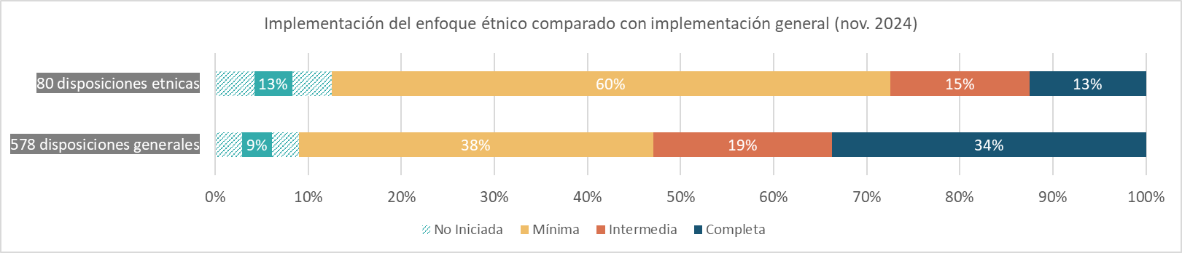
Balance de la Implementación del Enfoque Étnico
Notes:
Numeros generales a diciembre 2021
Numeros étnicos a noviembre 2021

Slide 6
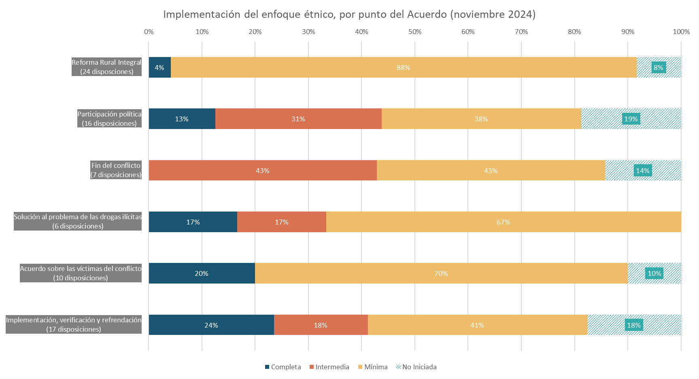

Slide 7
Balance de la implementación de los enfoques
Durante el 2024 se presentaron acciones de gestión para la implementación de planes y programas que propendieron por la transformación territorial en los territorios étnicos, sin embargo, estos avances no fueron suficientes para garantizar la implementación integral del enfoque.
  Avances en adjudicación y formalización de tierras a comunidades étnicas.
  No avanzó catasro Multiproposito.
  La ART inició la revisión de los PATR con participación de 15 subregiones. No obstante, persiste una brecha entre las iniciativas propias étnicas y las no étnicas.
  NO se avanzó en los lineamientos étnicos de PNIS

Slide 8
Balance de la implementación de los enfoques
El enfoque étnico experimentó dificultades para garantizar la participación efectiva de las comunidades étnicas. Sin embargo, se resaltan las buenas prácticas lideradas por la JEP y la UBPD en los procesos de reconocimiento a las víctimas de los pueblos étnicos.
  Los CTPR siguen teniendo dificulatdes para garantizar la participación efectiva de las comunidades
  La JEP adelantó importantes acciones en varios casos como el Caso 07 (reclutamiento pueblo Motilón Barí)como víctimas de reclutamiento En el Caso 08 (Canal del Dique) yel Caso 09 (vítimas de llos pueblos étnicos)
  UBPD avanó en procesos de dialogo y buisqueda de persoans dadad por desaparecidas.
  Persisten retos para la reparación de las vítimas colectivas de las comundiades étnicas

Slide 9
Balance de la implementación de los enfoques
Persisten los rezagos y desafíos en la inclusión integral de la salvaguarda en los étnica de género, mujer, familia y generación en los diferentes programas y proyectos del Acuerdo Final:
  Ausencia de información desagregada también evidencia una limitada comprensión institucional de esta salvaguarda
  El PMI contempla 14 indicadores étnicos que incorporan esta salvaguarda. Se evidencian rezagos importantes. No hay reportes actualizados sobre la incorporación del enfoque étnico con perspectiva de género en los Planes Nacionales Sectoriales de la RRI desde 2021.
  Falta de implementación de esta salvaguarda revictimiza a mujeres y jóvenes de pueblos indígenas y afrocolombianos, quienes ya han sufrido graves vulneraciones.

Slide 10
Preguntas y comentarios

Slide 11
Balance de la implementación de los enfoques
Subtemas del enfoque género:
Punto 1: (1) acceso a tierras, (2) PDET y (3) Planes Nacionales
Punto 2: (1) garantías de seguridad, (2) participación y (3) participación político electoral
Punto 3: (1) reincorporación y (2) seguridad
Punto 4: (1) sustitución_PNIS y (2) prevención del consumo
Punto 5: (1) CEV, (2) JEP, (3) UBP, y (4)reparación
Punto 6: (1) CSIVI, (2) Capítulo étnico y (3)acompañamiento intenacional

Slide 12
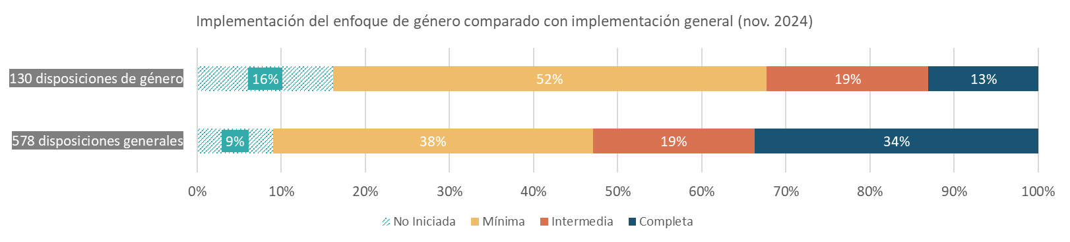

Slide 13
